Slide 1

小区疫情管理系统

Slide 2
目 录
项目简介
系统功能
关键技术
闪光点

Slide 3
项目简介
01
项目背景 软硬件环境需求

Slide 4
1.1 项目背景
根据疫情快速筛查与防控的需求，各省市都在积极构建智能疫情防控管理平台，以实现对外来人员行动轨迹的监控与分析，及时发现疑似患者和可能存在的病毒风险，帮助疫情防控机构加强对新冠病毒的疫情防控预警工作，减少输入行病例引起本地传染型病例。
小组成员经过讨论，结合当前时事和课堂学习内容，最终决定以“小区疫情管理系统”为本次项目选题。项目旨在以小区为对象，根据小区的管控模式，简化实际项目功能，在实现基本功能的前提下达到学习锻炼的目的。

Slide 5
1.2 开发环境
开发环境
小区疫情防控系统运行在windows操作系统下，是使用C#开发的windows窗体程序，借助EntityFramework连接MySQL数据库，实现信息的持久化，实现用户分权限访问。

Slide 6
系统功能
02
信息录入 健康登记 任务处理 紧急事件处理 出入管理

Slide 7
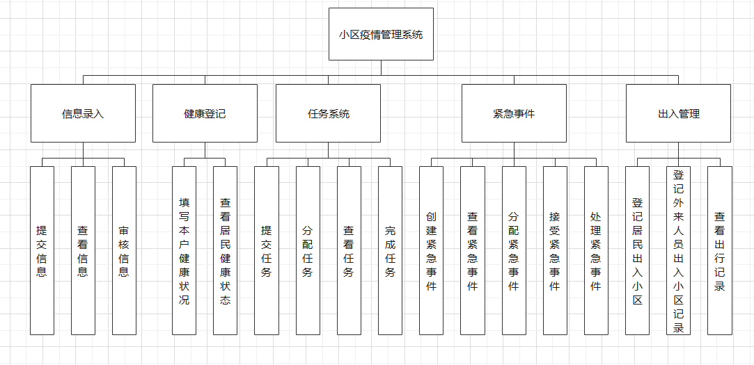
2.1 概要设计
信息录入
用户注册本人账号，提交自己的个人信息与联系方式
用户查询自己本人的信息是否需要修改
管理员审核用户录入的信息
健康登记
用户根据指示将个人信息以及对应的健康状态（包括体温等等）对应填好，强制要求每日填一次
工作人员可以通过输入居民ID来查看居民的健康状态
任务处理
当用户需要某些物资或者一些必要的东西时，就会创建一条新的订单记录，并且提交出去等待大管理员和工作人员的回复
用户提交完自己的订单后，数据传到大管理员手上，大管理员通过统一的协调来分配哪个工作人员去做哪个任务
大管理员和工作人员可以通过订单号查看订单的所有信息以及订单状态，如果到了截止时间之后订单仍未完成，则系统会向工作人员发出提醒

Slide 8
2.1 概要设计
紧急事件处理
居民在遇到紧急的事情发生时，可以自己创建一个紧急事件来等待管理员做出响应
大管理员通过查看紧急事件来判定紧急事件是否接受并做出相应回应，然后分配工作人员进行相应的处理，工作人员则是要去完成相应操作
大管理员在接受紧急事件后将紧急事件分配给各个工作人员
工作人员判定是否立即接受紧急事件
出入管理
添加一条出/入小区的记录
添加一条外来人员到访记录
查看自身出行记录

Slide 9
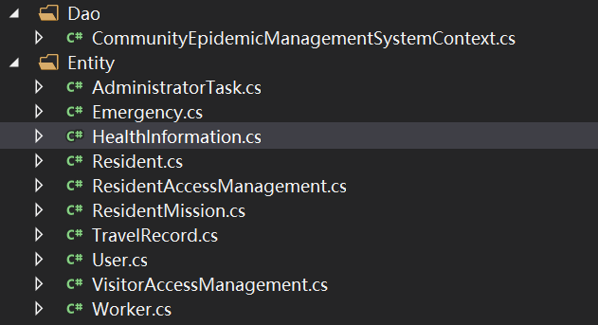
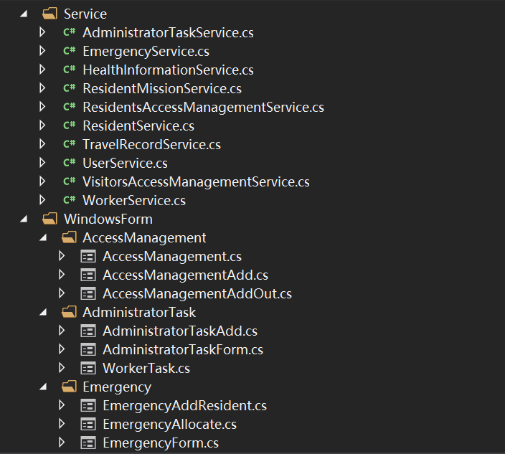
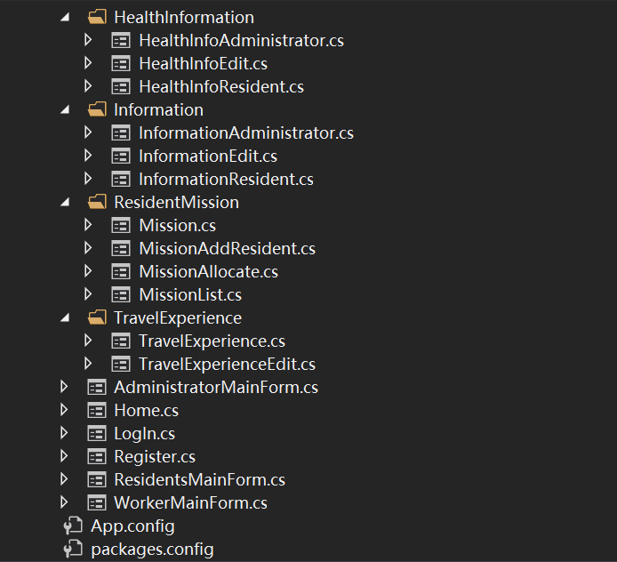
2.2 代码层次

Slide 10
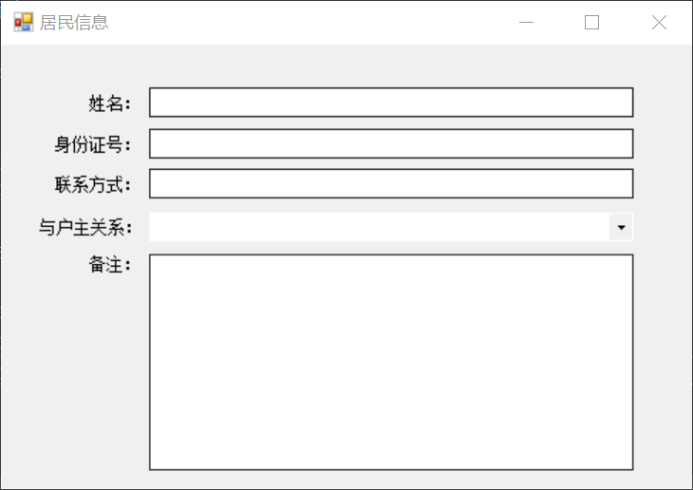
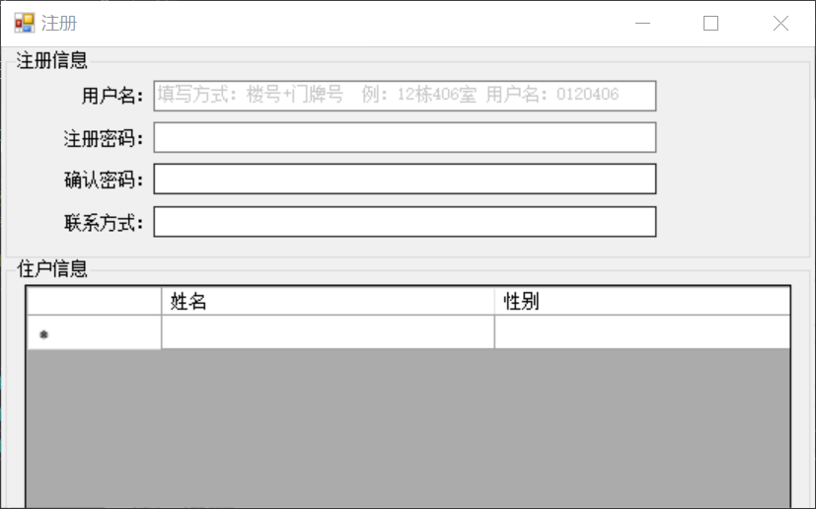
2.3 功能展示：信息录入
居民查询、修改个人信息
居民注册

Slide 11
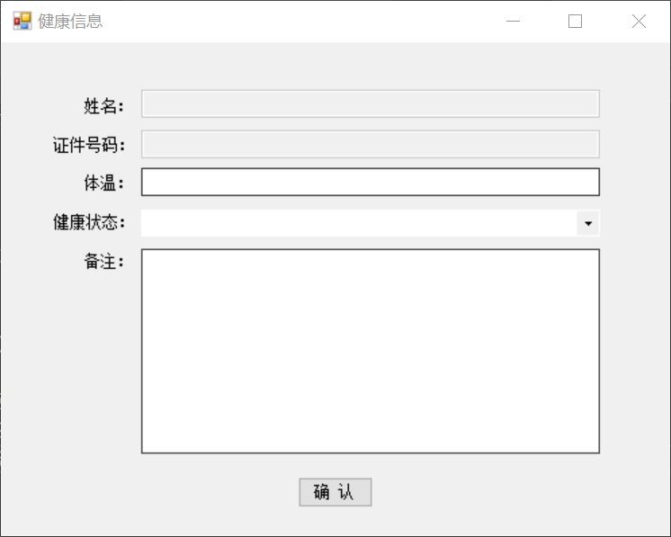
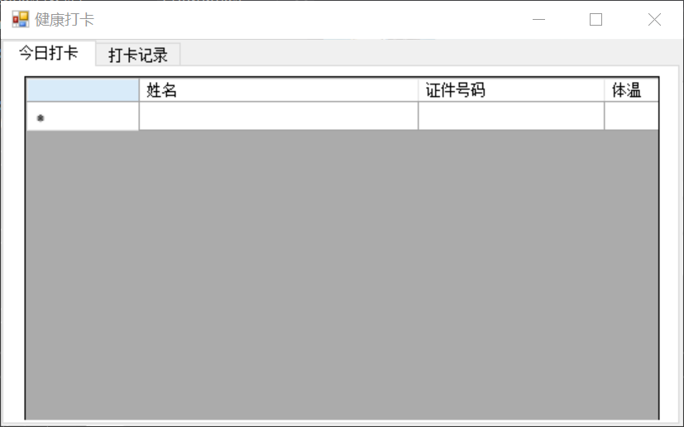
2.4 功能展示：健康登记
居民今日打卡记录
居民打卡

Slide 12
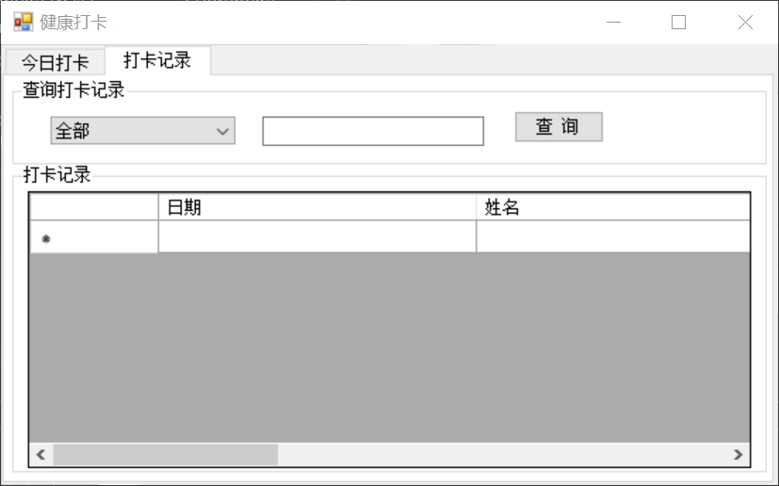
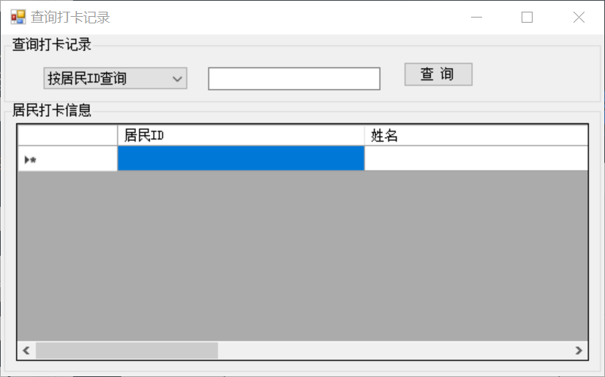
2.4 功能展示：健康登记
居民查询往日打卡记录
管理员查询打卡记录

Slide 13
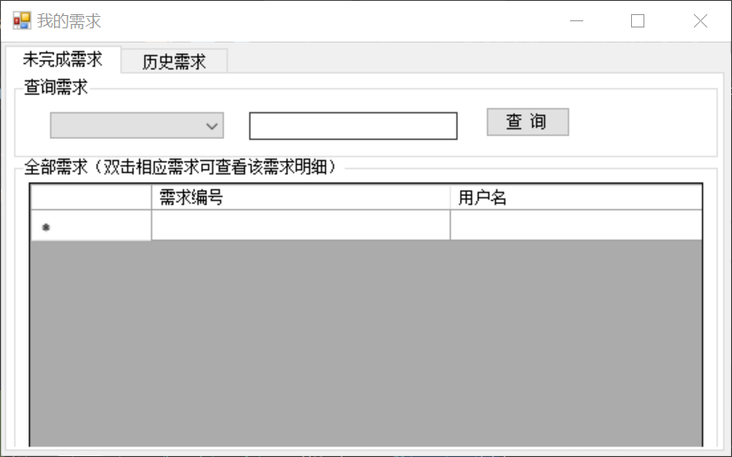
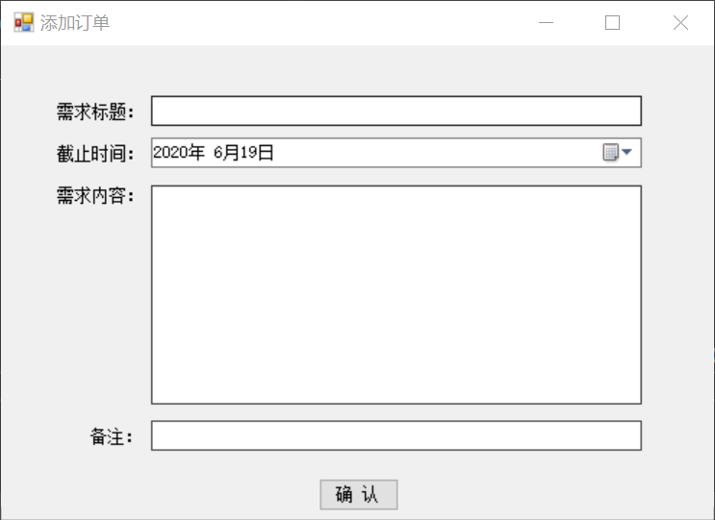
2.5 功能展示：任务处理
居民查看、查询个人任务
添加订单

Slide 14
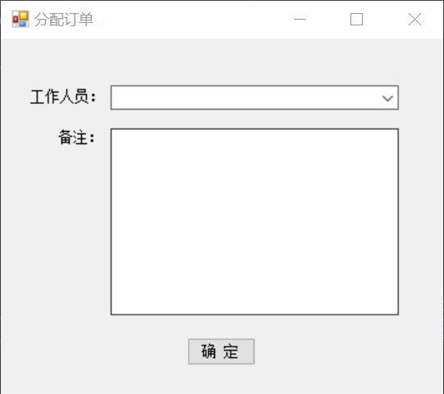
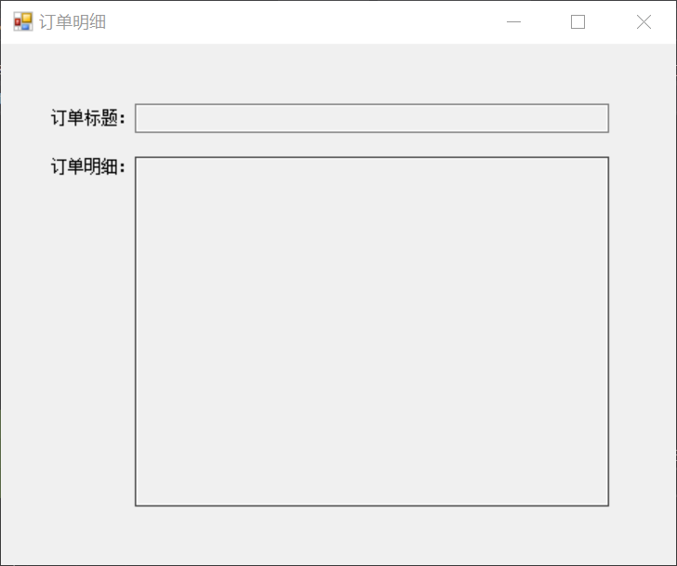
2.5 功能展示：任务处理
管理员分配订单
查询订单明细

Slide 15
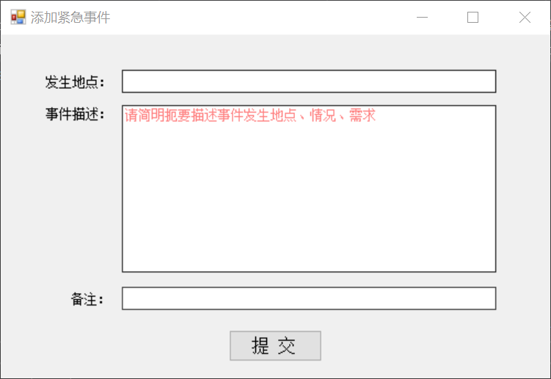
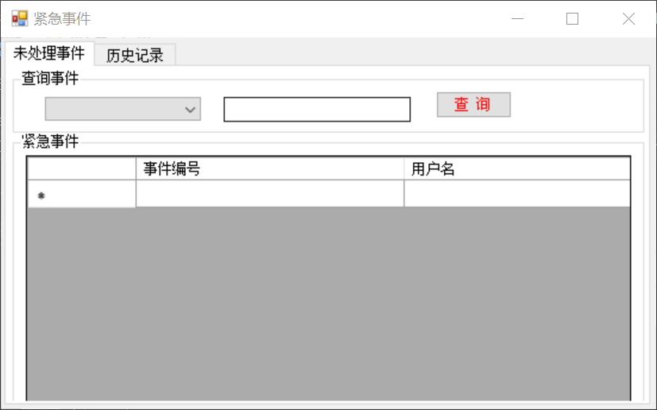
2.6 功能展示：紧急事件处理
添加紧急事件
查询紧急事件

Slide 16
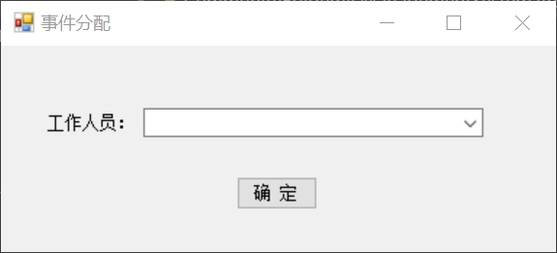
2.6 功能展示：紧急事件处理
管理员分配紧急事件

Slide 17
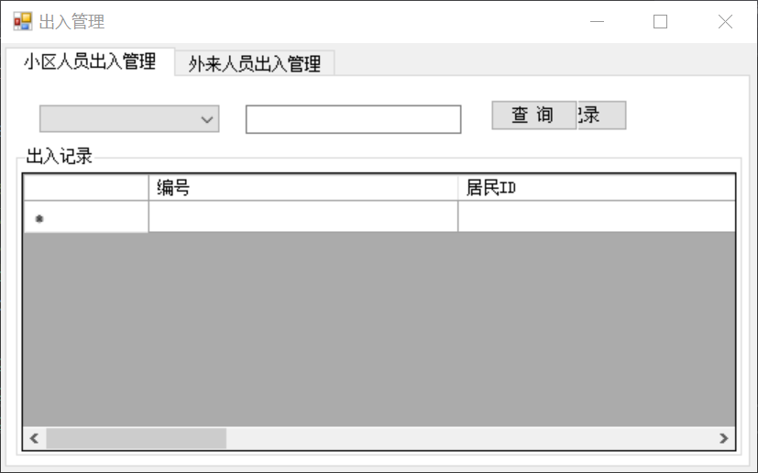
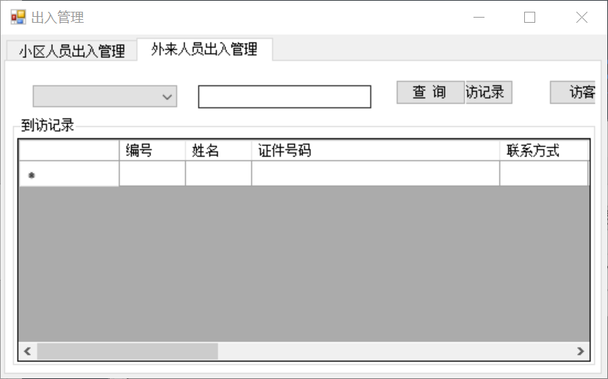
2.7 功能展示：出入管理
小区人员出入记录查询
外来人员出入记录查询

Slide 18
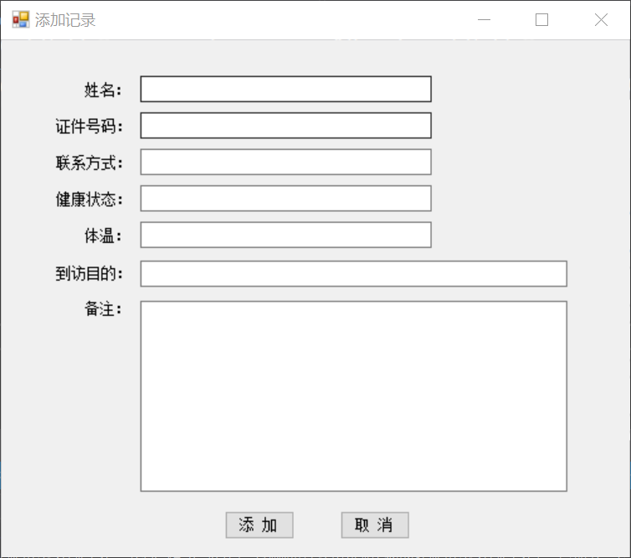
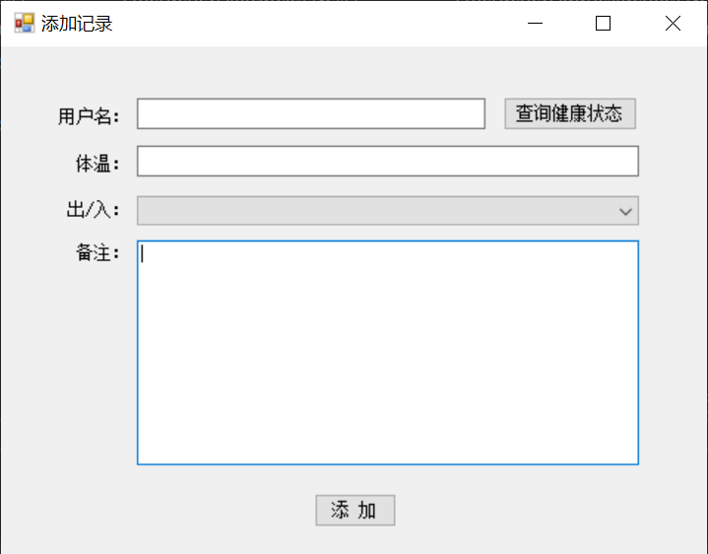
2.7 功能展示：出入管理
添加小区人员出入记录
添加外来人员出入记录

Slide 19
关键技术
03
EF框架 数据库连接 项目开发分层模型 数据绑定

Slide 20
3 关键技术
EF框架
Entity Framework 利用了抽象化数据结构的方式，将每个数据库物件都转换成应用程序物件 (entity)，而资料字段都转换为属性 (property)，关联则转换为结合属性 (association)，让数据库的 E/R 模型完全转化成物件模型，如此让程序员能用最熟悉的编程语言来呼叫存取。而在抽象化的结构之下，则是高度整合与对应结构的概念层、对应层和储存层，以及支援 Entity Framework 的资料提供者 (provider)，让资料存取的工作得以顺利与完整的进行。
C#数据库连接
对于不同的.NET数据提供者，ADO.NET采用不同的Connection对象连接数据库。这些Connection对象为我们屏蔽了具体的实现细节，并提供了一种统一的实现方法。
01
02

Slide 21
3 关键技术
C#项目开发分层模型
三层结构是基于模块化程序设计的思想，是实现分解应用程序的需求，而逐渐形成的一种标准模式的模块划分方法。实现项目分层开发，增加了易修改性、可重用性，便于不同层次之间的开发人员之间的合作。
我们的CEMS项目开发参考了C#项目开发的结构模型，将整个项目分为了四层：实体层、业务逻辑层、表示层、数据访问层。
表示层位于最上层，用于显示和接受用户提交的数据，为用户提供交互式的界面。业务逻辑层是表示层与数据访问层之间沟通的桥梁，主要负责数据的传输与处理。数据访问层主要实现对数据的读取、保存和更新等操作。
DataGridView和数据绑定
数据表格控件是 WinForm 窗体应用程序中用于查询时以表格形式显示数据的重要控件，同样数据表格控件也可以使用可视化数据绑定和代码的方式来绑定数据表中的数据，并能在数据表格控件中实现对表中数据的修改和删除操作。
ASP.NET 支持分层数据绑定模型，数据绑定表达式使用 Eval 和 Bind 方法将数据绑定到控件，并将更改提交回数据库。
我们的CEMS系统中涉及到大量的数据绑定，这也是我们将课堂上学到的知识灵活运用的体现。
03
04

Slide 22
闪光点
04
结合时事 功能便捷 逻辑清晰 权限分明

Slide 23

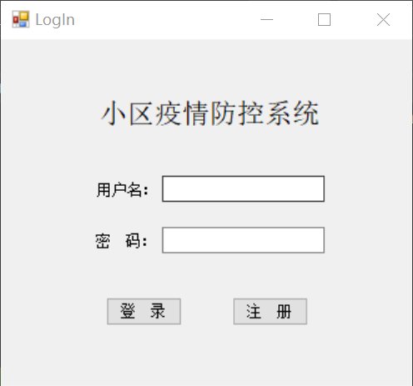
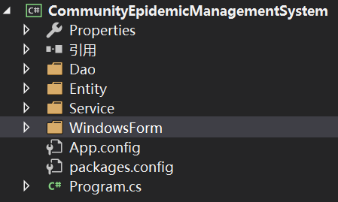

4 闪光点
结合时事，聚焦疫情
界面清楚，功能便捷
疫情牵动着全国人民的心。我组成员来自不同省份，针对各自社区在疫情期间的社区管理，我们有很多想法。我们最终决定应用活学活用，应用自己所学知识，设计一个小区疫情管理系统，在特殊时期（战疫情时期）给社区管理者提供便利。
导航页面和功能界面兼备，导航界面清晰，功能界面因角色而异。
功能便捷，方便用户使用，比如工作人员可以在出入管理查询健康信息，居民可以分情况发布一般任务和紧急事件。
01
02
逻辑清晰，结构严谨
03
04
权限严格，保护隐私
作为一个相对大型的系统，我们的设计逻辑十分清晰。
不同角色对应的功能模块区分开来，功能之间独立且通过角色联系，Dao层、Entity层、Service层、Form层，层次分明。
权限设置严密，保护用户隐私。
不同的角色有各自的功能，同时也有不同的功能限制和访问限制：比如工作人员只能看到自己的任务，对居民信息的管理权限有限。

Slide 24
Q&A

Slide 25
Thanks for watching
2018302110110 杨晨曦
2018302110408 梁泽涛
2018302110437 董方
2018302050163 罗丁山
2018302180177 王海静

